Slide 1

移动客户端开发实例与混合开发模式
李翔
2016年11月30日

Slide 2

目录
移动开发实例
混合开发模式
三. 移动开发趋势

Slide 3
一.移动开发实例
（一）移动互联网发展趋势；
近十年，中国互联网用户数在人口中的渗透率从10%上升至50%；手机网民在人口中渗透率从1%上升至45%。
移动应用快速增长。在社交、视频、新闻、工具和购物等领域，移动应用渗透率已超过50%。
在流量之外，移动互联网市场的收入规模也超高速增长。在团购、旅游和零售业，移动端收入规模已经超越PC端。
而主流互联网公司的变现能力正在变强。
百度、阿里和腾讯2015年的移动收入合计突破千亿元，超过TOP30中其他27家总和。

Slide 4
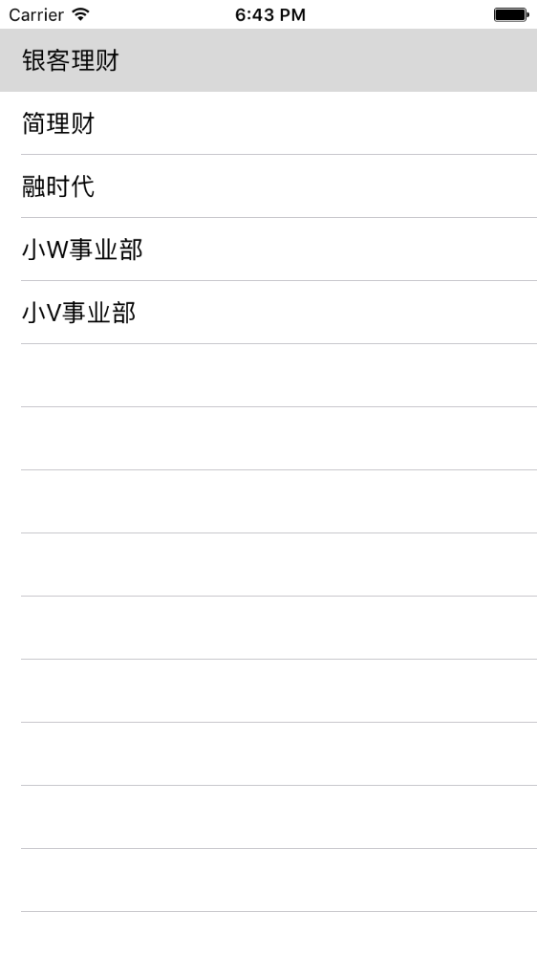

一.移动开发实例
（二）创建一个iOS程序
5分钟写一个小列表，熟悉一下iOS开发流程

Slide 5
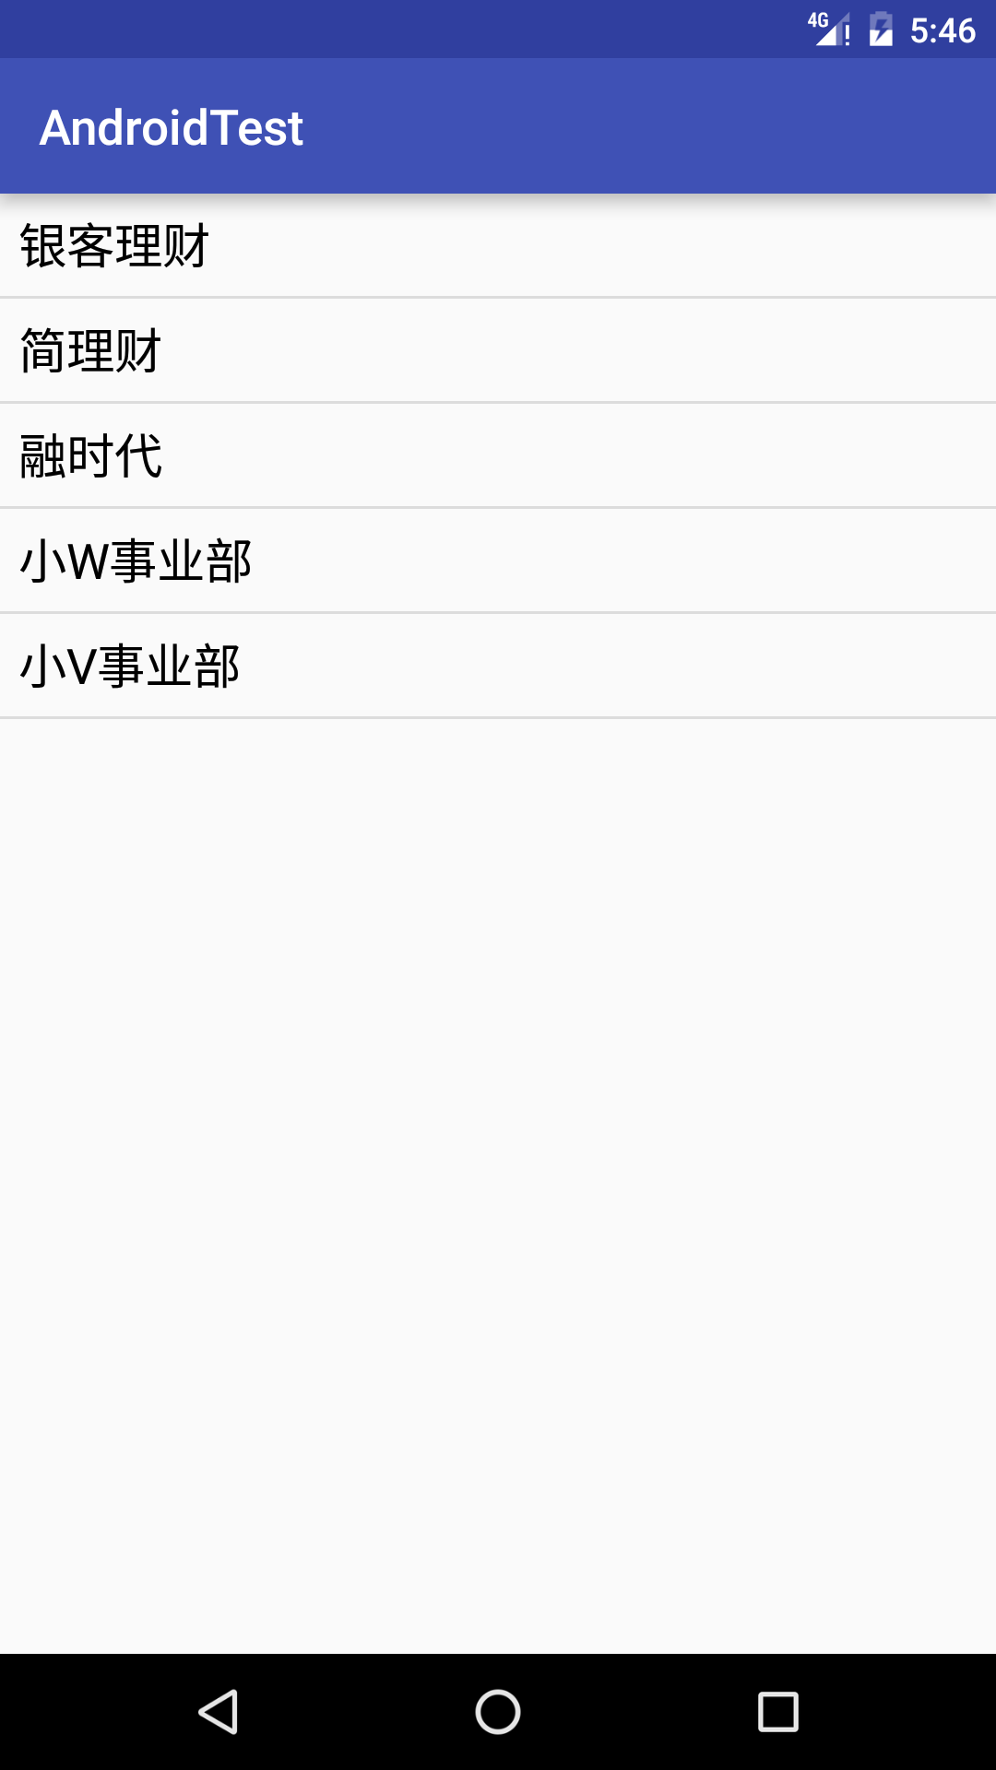
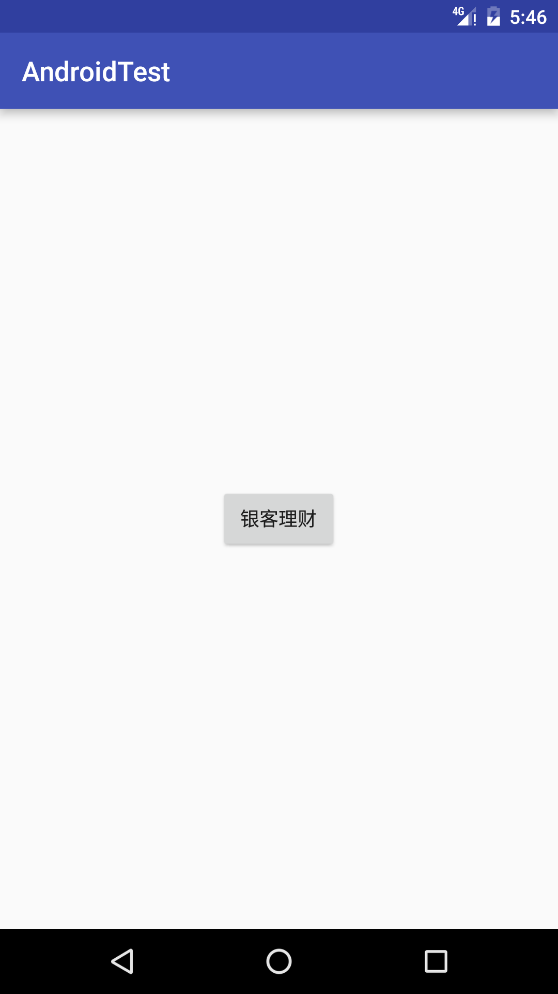
一.移动开发实例
（三）创建一个Android程序
5分钟写一个小列表，熟悉一下Android开发流程

Slide 6
二.混合开发模式
现有三类主流APP，分别为：Web App、Hybrid App（混合模式移动应用，Hybrid有“混合的”意思）、 Native App（原生app，后面都用“原生app”来描述）。
Web App和原生app网上有很多都做过比较详细的比较以及优劣势分析，
Hybrid APP指的是半原生半Web的混合类App。需要下载安装，看上去类似Native App，但只有很少的UIWebView，访问的内容是 Web 。
现在不少app已经使用H5页面来代替原生页面（即Hybrid APP），两种方式具有不同的用户体验。

Slide 7
二.混合开发模式
原生开发
优势：
（1）运行速度比较快。
（2）能使用设备的底层功能，如摄像头、方向传感器、重力传感器、拨号、GPS、语音、短信、蓝牙等。
（3）在界面设计、功能模块、操作逻辑等层面相较web更易做到App的便捷性和舒适性，功能更加强大。
（4）节省流量。
劣势：
（1）不同的操作系统（如Android和iOS）需要独立的进行开发，使用其各自的开发包、开发工具和控件。
（2）每次有更新，都需要重新打包一次发布到应用平台上，且每次要向各个应用商店进行提交审核。之后用户需要手动进行点击更新安装（安装成本较高）。
（3）开发成本比较高，尤其需要适配各种机型时（如Android应用，需要适配各种Android手机）。

Slide 8
二.混合开发模式
H5开发
优势：
（1）由于是运行在浏览器上，所以只需要开发一次便可以在不同的操作系统上显示
（2）迭代版本时，不需要打包便可以发布（实时更新、快速迭代），与云端实现实时数据交互
（3）开发成本相对较低，对浏览器的适配较简单，且发布门槛相对较低。
劣势：
（1）每次打开页面，都得重新加载，获取数据…
（2）过于依赖网络，速度无法保证。特别在弱网环境下，不仅耗费流量而且加载缓慢，就算是WiFi情况下也不容乐观。
（3）只能使用有限的设备底层功能（无法使用摄像头、方向传感器、重力传感器、拨号、GPS、语音、短信、蓝牙等功能）。
（4）仍处于发展阶段，部分功能无法在基于现有技术的浏览器基础上实现，且无法全面的显示最完美的用户体验，只能用现有技术去弥去找最佳解决方案。

Slide 9
二.混合开发模式
目前融时代资产端App的混合开发模式
H5:主要实现UI页面，业务逻辑等。
Native:主要负责软件整体架构，登录，注册，Token保存，页面间跳转逻辑。
Native衍生业务：相机，短信，微信分享，OCR识别，手势密码，二维码识别等

Slide 10
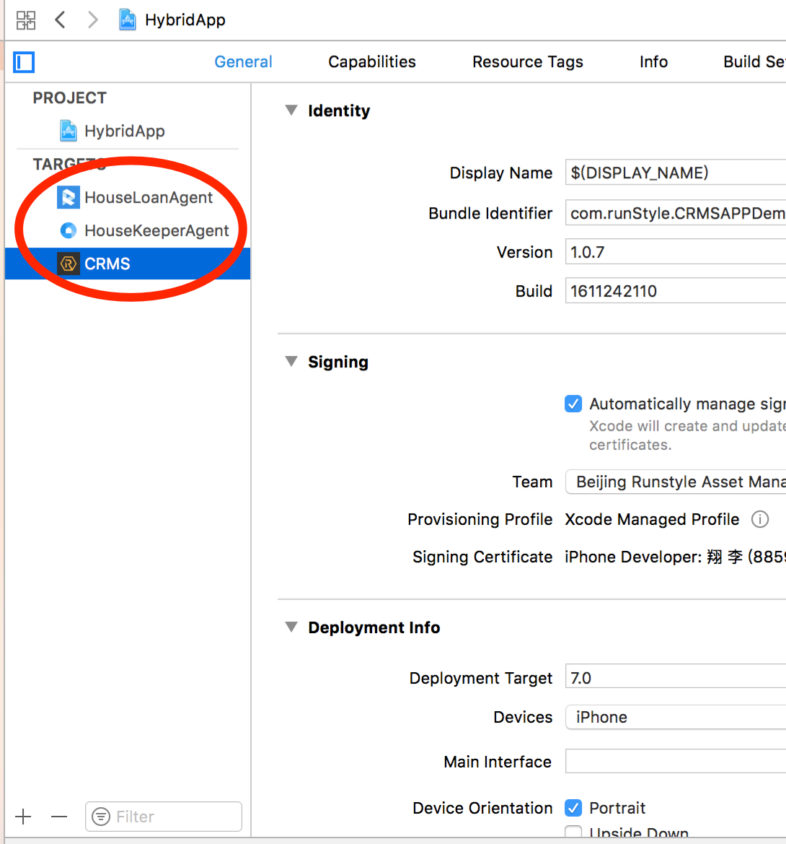
二.混合开发模式
我们在iOS端做了些什么
介绍一下，iOS实现项目可以配置化结构目录

Slide 11
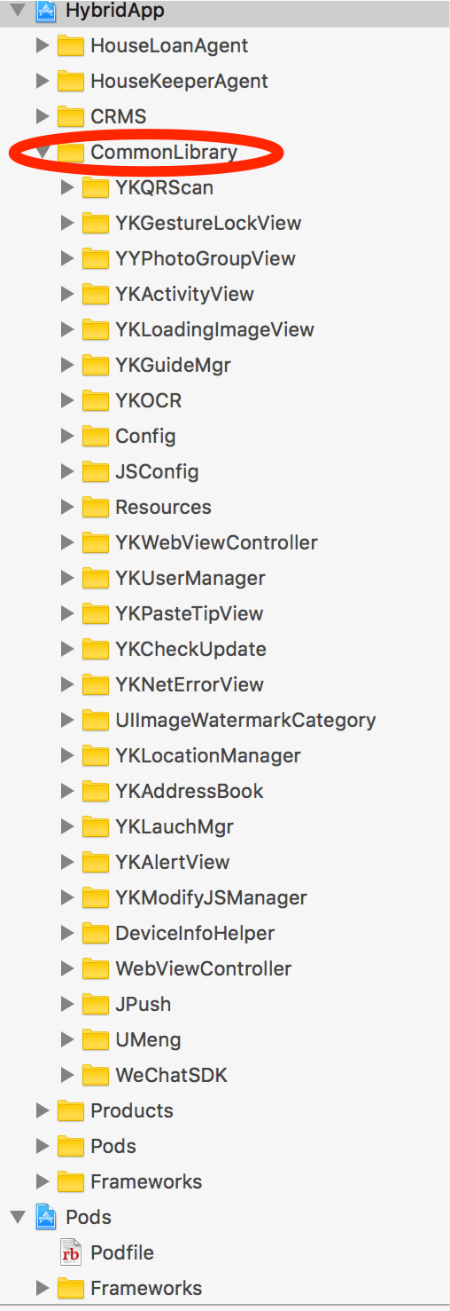
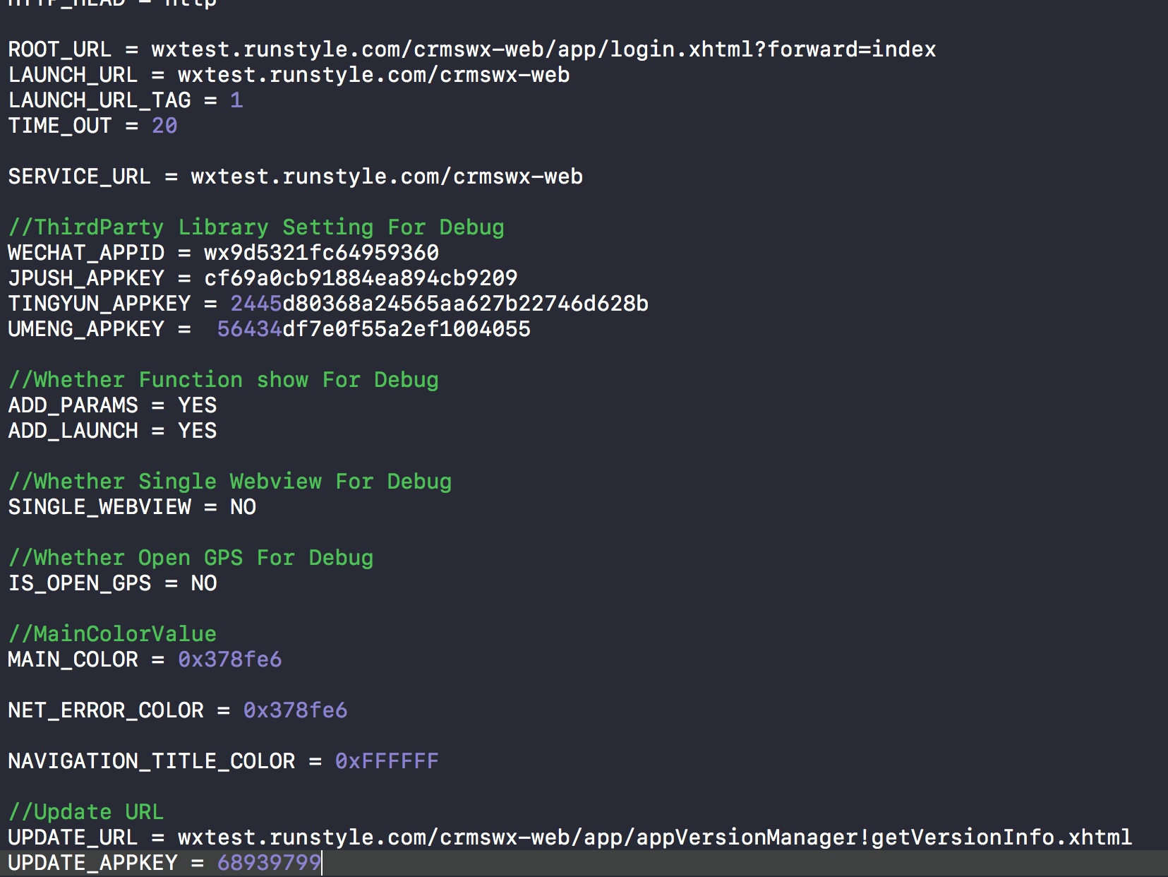
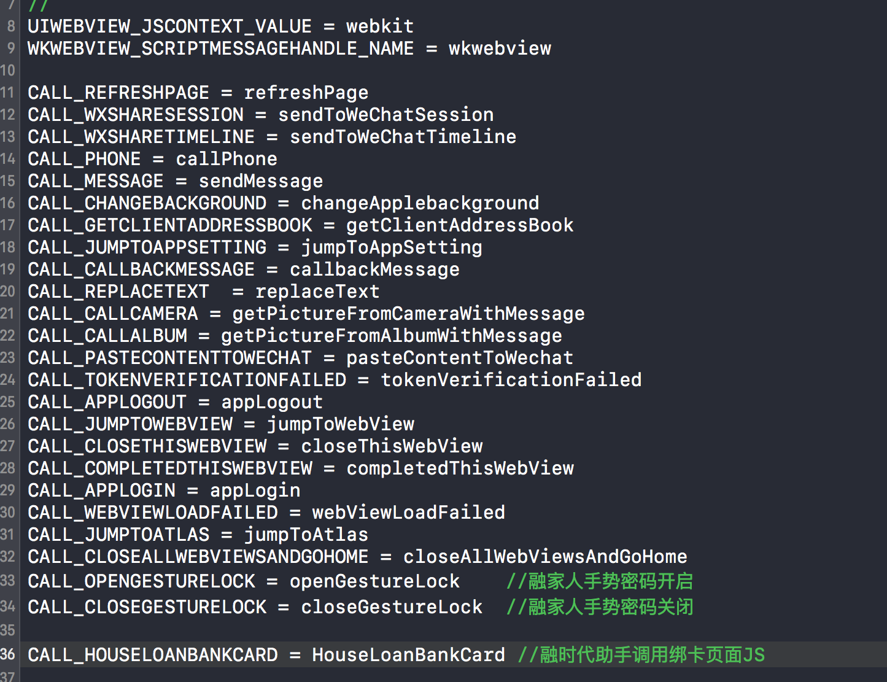
二.混合开发模式
公共控件文件夹
配置参数
JS调用参数

Slide 12
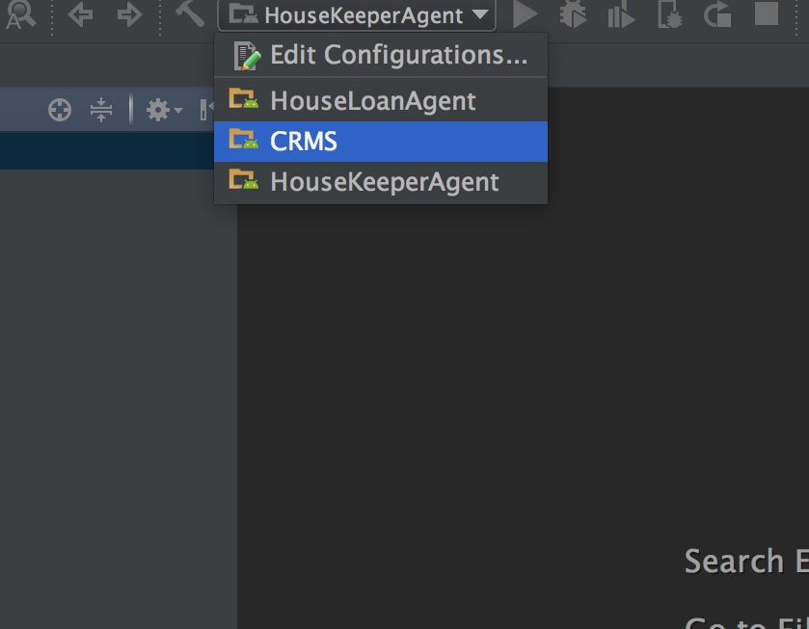
二.混合开发模式
我们在Android端做了些什么
介绍一下，Android实现项目可以配置化结构目录

Slide 13
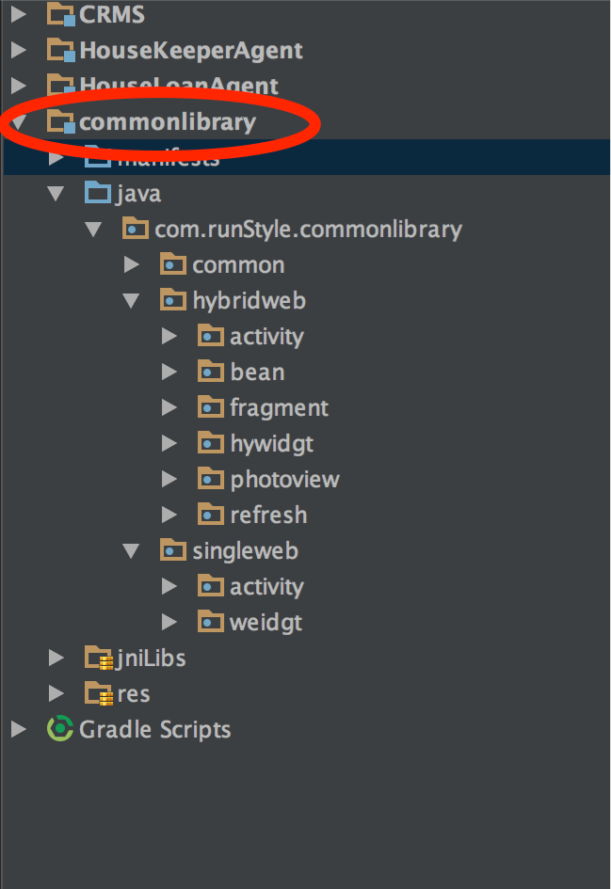
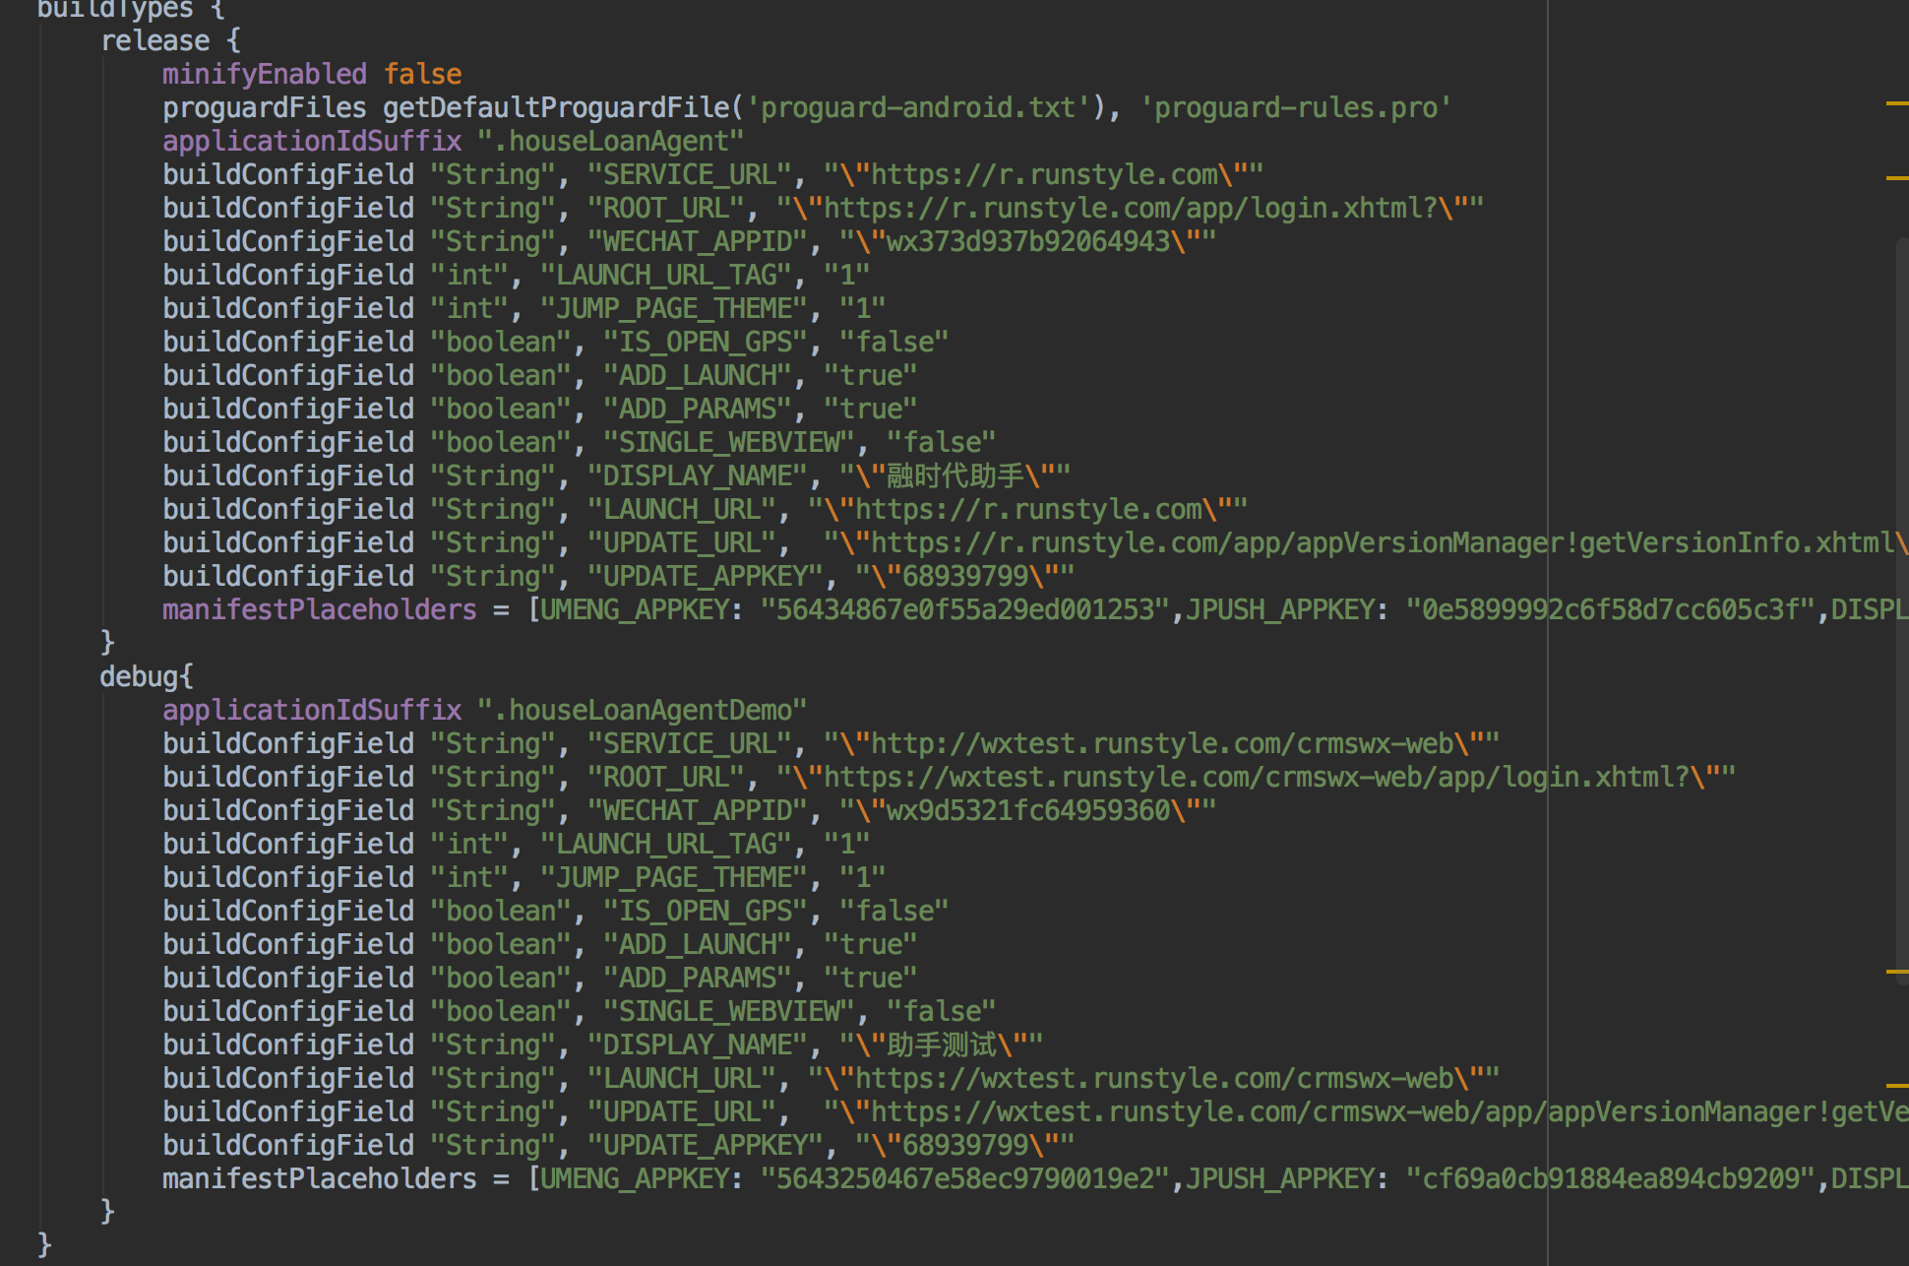
二.混合开发模式
公共控件文件夹
配置参数

Slide 14
三.移动开发未来趋势
（一）移动端跨平台方案：React-Native
FaceBook跨平台解决方案：https://github.com/facebook/react-native
官网：https://facebook.github.io/react-native/
中文网：http://reactnative.cn

Slide 15
三.移动开发未来趋势
（一）移动端跨平台方案：React-Native
基于 React Native使用 JavaScript 编写应用逻辑，UI 则可以保持全是原生的。
React Native优势：
1. Learn once,write anywhere
2. 组件化开发，组件丰富，UI开发较快.
3. 同时支持安卓和苹果的UI.

Slide 16
三.移动开发未来趋势
（一）移动端跨平台方案：微信小程序
微信小程序优势：
1. 微信强大的生态，流量入口，安装简单。
2. 组件化开发，组件丰富，UI开发较快。
3. 同时支持安卓和苹果的UI。
4. 腾讯有单独的IDE支持。
官方文档：https://mp.weixin.qq.com/debug/wxadoc/dev/index.html

